Slide 1
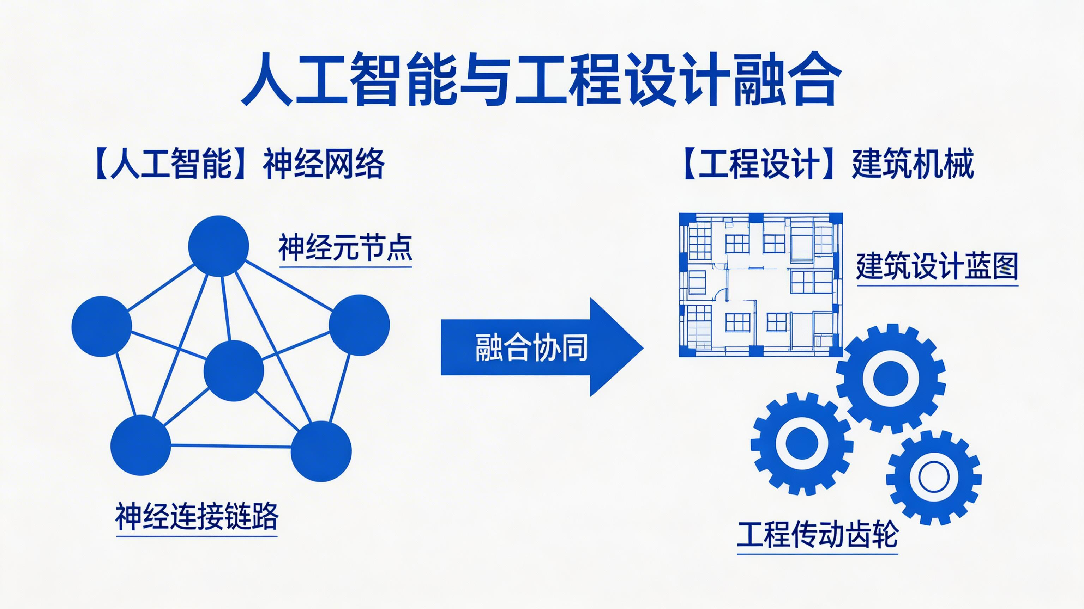
人工智能工程设计概览
定义：将工程化原则应用于AI系统构建
核心价值：提升系统可靠性与可扩展性
课程目标：掌握系统化设计与部署方法
AI神经网络与工程蓝图的融合概念图
Notes:
大家好，欢迎来到《人工智能工程设计》课堂。我是林教授。在接下来的课程中，我们将一起探讨如何将 AI 从实验室的算法转化为真正可落地的工业级系统。这不仅是关于模型的竞赛，更是关于工程智慧的挑战。 大家请看这张背景图，它象征着神经网络与工程蓝图的融合。这正是我们课程的核心：赋予灵动的算法以坚实的工程骨架。 首先，我们来明确定义。AI 工程设计并非单纯的编写代码，而是将成熟的工程化原则——如模块化、标准化和自动化——系统性地应用于 AI 系统的构建中。 为什么要这么做呢？其核心价值在于提升系统的可靠性与可扩展性。在真实业务中，一个能稳定运行且易于维护的系统，往往比一个追求极致精度但极其脆弱的模型更有价值。 本课程的目标，就是带大家掌握从需求分析、数据流水线设计到最终部署与监控的全链路方法论。希望大家能在这门课中，学会像架构师一样思考 AI 问题。

Slide 2
传统软件工程 vs. AI 工程
传统：逻辑驱动 (代码 + 规则)
AI：数据驱动 (模型 + 概率)
比较项 | 传统软件工程 | AI 工程
开发流程 | 编码实现明确逻辑 | 通过数据训练学习模型
确定性 | 高 (输入A必得结果B) | 概率性 (基于分布预测)
维护重心 | 功能迭代 / 修复逻辑漏洞 | 性能监控 / 数据重训
数据依赖性 | 辅助角色 (存储与展示) | 核心驱动 (决定模型上限)
AI 工程核心挑战：
• 数据偏移与模型衰减 • 算法黑盒特性的可解释性难题
Notes:
了解了 AI 工程设计的全貌后，我们首先要理清一个根本问题：AI 工程与我们熟悉的传统软件工程到底有什么不同？这是我们构建架构思维的第一步。 在传统软件工程中，系统是“逻辑驱动”的。开发者通过编写代码、定义明确的业务规则来告知计算机如何行动。这就像写一本精确的操作手册，只要输入确定，输出就是百分之百可预测的。 而 AI 工程则是“数据驱动”。我们不再直接编写处理逻辑，而是训练一个概率模型。这意味着系统的输出不再是绝对的“对或错”，而是一个概率分布。这种从确定性到不确定性的转变，深刻影响了整个工程范式。 大家可以看这张对比表。从维护重心来看，传统软件在于代码逻辑的修复，而 AI 工程的重心则转向了数据的质量与分布。在 AI 系统里，数据就是新的代码。 这也引出了 AI 工程的三大核心挑战：随着时间推移，现实世界的数据会发生偏移，导致模型“衰减”；同时，深度学习的“黑盒”特性让我们很难解释模型为什么做出某个决策。这些都是我们在后续课程中要重点攻克的难题。

Slide 3
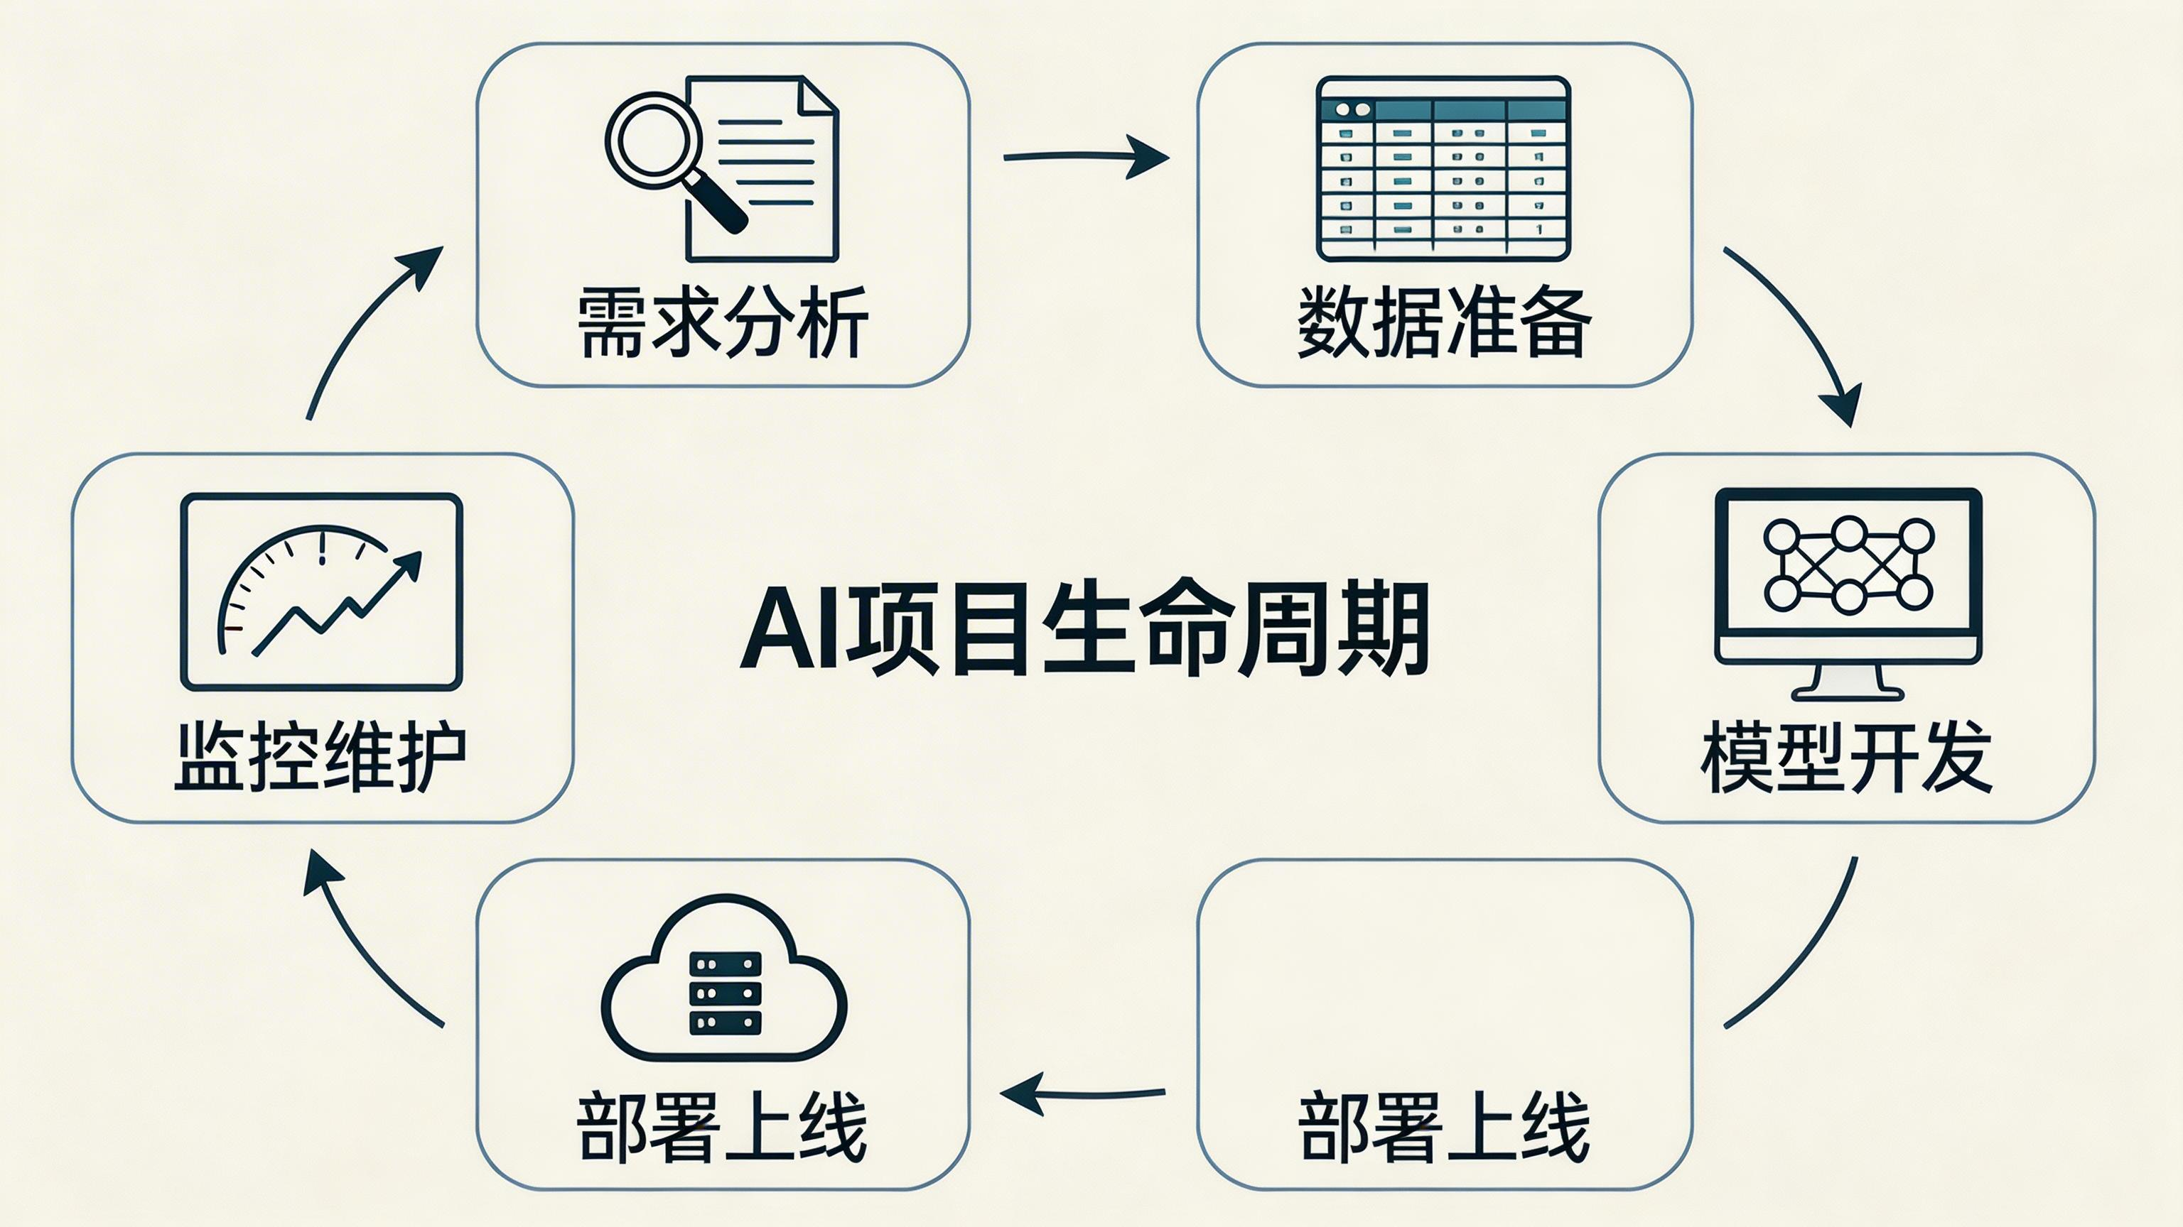
AI 工程全生命周期：从立项到持续监控
1. 需求分析：定义目标与可行性评估
2. 数据准备：采集、治理与特征工程
3. 模型开发：算法训练、优化与评估
4. 部署发布：服务化封装与集成部署
5. 持续监控：性能追踪与线上反馈
核心特征：非线性闭环迭代
工程路径并非单向线性，需根据监控反馈不断回溯调优各阶段。
Notes:
面对刚才提到的数据偏移和黑盒难题，我们不能只关注模型训练本身，而必须建立一个完整的全局视野。这就是我们要讨论的第三章内容：AI 工程全生命周期。 一个标准的 AI 工程通常被划分为五个关键阶段：从最初的需求分析定义目标，到最耗时的数据准备，再到模型开发、部署，以及最后的持续监控。这涵盖了从项目立项到上线的全过程。 大家看这张流程图，它不仅展示了各阶段的顺序，更揭示了它们之间复杂的流转关系。在实际工程中，这些阶段并非孤立存在。 这里我们要特别强调它的核心特征：非线性闭环迭代。AI 工程不是单向的线性流程，当监控反馈显示模型出现衰减时，我们往往需要回溯到数据准备甚至需求分析阶段进行调优。这种‘环形路径’是 AI 工程与传统软件工程最大的不同点。 理解了这一全局视角，我们才能在复杂的项目开发中保持逻辑闭环。下面，我们将进入第一个关键环节——需求分析与核心指标的设定。

Slide 4
需求分析与核心指标设定
核心指标映射
工程约束分析
风险与安全评估
● 业务指标定义
● 技术指标转化 (F1/Recall)
● 建立端到端评估体系
● 线上线下指标一致性
● 响应延迟要求 (P99)
● 算力与内存资源预算
● 数据隐私与合规性限制
● 系统稳定性与容错性
● 模型偏差与公平性审计
● 对抗性攻击漏洞扫描
● 异常场景下的降级策略
● 长期维护成本预估
Notes:
正如思睿刚才提到的逻辑闭环，其起点正是需求分析。在 AI 工程中，把模糊的业务目标转化为精确的工程指标是项目成败的关键。现在，让我们深入探讨这一章：需求分析与核心指标设定。 首先，我们来看核心指标的映射。这一步是将业务语言“翻译”成技术语言的过程。 比如，业务方关注的是转化率或留存率，而我们要将其转化为模型层的 F1 分数或召回率。更关键的是，我们要建立端到端的评估体系，确保线上生产环境与线下开发环境的指标具有一致性，避免模型在线下表现优异、线上却“翻车”的情况。 接着是工程约束分析，这决定了模型在现实世界中的“生存空间”。 我们要考虑响应延迟是否满足 P99 要求，算力与内存资源是否在预算之内。特别是随着数据保护法律的完善，数据隐私与合规性限制现在也是不可逾越的红线。忽略这些约束，即便模型效果再好也无法落地。 最后，我们不能忽视风险与安全评估。 我们需要对模型进行偏差与公平性审计，防止算法对特定群体产生偏见。同时，还要针对对抗性攻击进行漏洞扫描，并预设异常场景下的降级策略。总之，需求分析不仅要看模型“能跑多快”，更要看它“跑得稳不稳”。

Slide 5
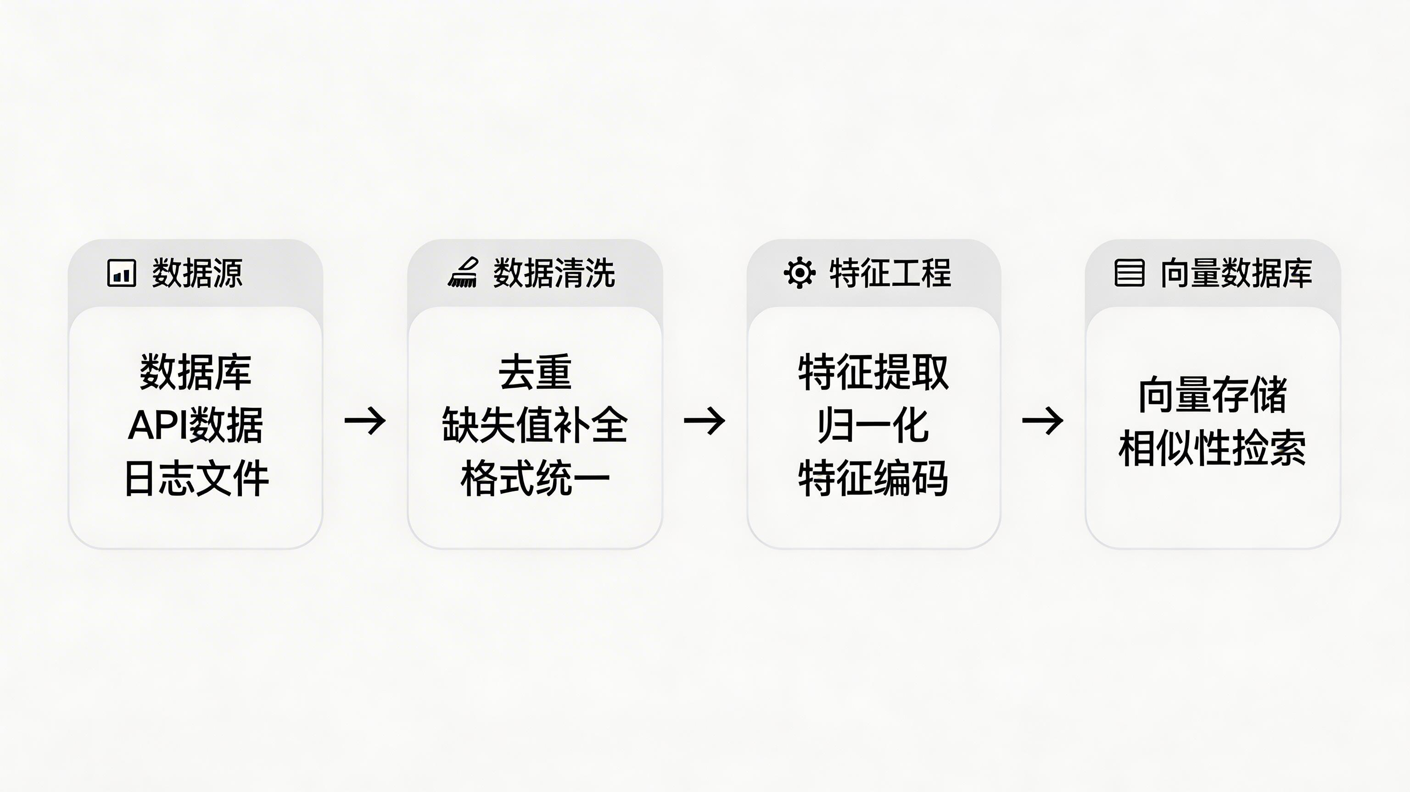
数据架构与流水线设计
1. 自动化流水线 (ETL)
实现数据采集、清洗与特征提取的工程化闭环，确保AI模型输入的一致性与时效性。
2. 数据治理与质量
通过版本控制与元数据管理，建立严格的质量检查机制，构建可信的数据基石。
存储类型 | 核心应用场景
SQL | 结构化元数据、事务处理与审计日志
NoSQL | 海量非结构化原始数据、灵活Schema扩展
Vector DB | 高维特征检索、RAG增强生成与相似性搜索
技术示意：从源端到向量检索的典型数据流转路径
Notes:
在明确了需求和指标后，我们就要着手构建AI系统的基石。正如我们刚才提到的安全性和稳健性，这些特性的起点都在于数据。现在，让我们进入第六章：数据架构与流水线设计。 首先是自动化流水线，也就是ETL过程。在AI工程中，我们追求的是‘工程化闭环’。这意味着从数据采集到特征提取的每一步都必须是自动化的。这样才能确保当原始数据发生变化时，我们的模型输入依然能保持一致性和实效性。 大家可以看这张技术示意图，它展示了数据从源端流向向量检索的完整路径。在现代AI应用中，尤其是处理非结构化数据时，这种流转路径的效率直接决定了系统的响应速度。 这里的关键点在于，我们不仅要搬运数据，还要在流动过程中进行质量检查和治理。没有元数据管理和版本控制，你的训练数据就会变成一团乱麻，导致模型效果难以回溯。 接下来，请关注这张数据存储对比表。在架构设计时，我们要根据场景选型。传统的SQL适合处理关系密切的业务元数据，NoSQL处理大规模半结构化数据，而向量数据库则是我们目前处理大模型嵌入向量的核心基础设施。合理的混合存储方案是支撑复杂AI工程的前提。 总结一下，优秀的数据架构不仅要能‘存得下’，更要能‘流得动’。只有流水线足够自动化，我们才能在下一阶段更高效地进行模型选择与实验。

Slide 6
模型选择与基础设施：系统性权衡
1. 核心工程权衡 (Trade-offs)
2. 算力架构选择策略
• 准确度：模型预测的精度表现
• 推理速度：端到端响应延迟 (Latency)
• 显存占用：运行时内存消耗 (VRAM)
• CPU：低吞吐、复杂逻辑、高实时性
• GPU：高吞吐并行计算、模型训练首选
• TPU：大规模深度学习负载、极致能效
3. 模型压缩与工程落地
剪枝 (Pruning)
移除模型中冗余参数
量化 (Quantization)
降低数值精度减少开销
蒸馏 (Distillation)
知识从小模型向大模型迁移
Notes:
在构建完高效的数据流水线后，我们来到了AI工程中另一个关键决策点：模型选择与基础设施。这不仅仅是选一个评分最高的模型，更是一个系统性的权衡过程。 首先是核心工程权衡。大家需要明白，准确度、推理速度和显存占用通常是一个‘不可能三角’。在自动驾驶等实时场景，我们可能为了响应延迟而稍微牺牲一点精度；而在医疗影像分析中，准确度则永远是第一位的。 有了模型，下一步是选择算力架构。CPU适合逻辑复杂的任务，但吞吐量低；GPU是我们最常用的并行计算利器；而TPU则是专为大规模深度学习设计的。选错架构可能会让你的部署成本呈指数级增长。 如果选好的模型太大，无法在手机或嵌入式设备上运行怎么办？这就涉及到了模型压缩与工程落地技术。 我们可以通过‘剪枝’移除冗余参数，就像修剪树枝一样让模型变瘦。 或者利用‘量化’降低数值精度，用更小的位宽来存储数据，显著减少开销。 还有‘蒸馏’技术，它能让小模型学习大模型的精髓。掌握了这些技术，我们才能真正把AI从实验室推向生产环境。关于这些权衡，我想听听大家的看法。

Slide 7
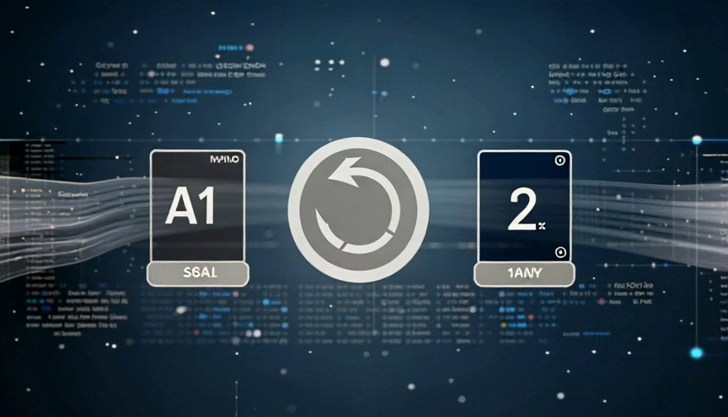
部署策略：从实验室到生产环境
1. 服务模式选择
• 在线服务：实时推理，低延迟要求
• 离线批处理：高吞吐，非即时响应
2. 发布策略对比
• 蓝绿部署：全量切换，极速回滚
• 灰度发布 (Canary)：逐步引流，风险可控
示意图：灰度发布中的流量负载均衡控制
容器化技术：使用 Docker & Kubernetes 保证环境部署的一致性
Notes:
刚才我们探讨了模型的压缩与优化，现在模型已经整装待发。这一章我们重点关注如何安全地将AI模型从实验室推向复杂的生产环境。 首先是服务模式的选择。如果你的应用是实时翻译或自动驾驶，低延迟的在线服务是必选项；而如果是处理海量账单数据，离线批处理则能提供更高的吞吐效率。 在发布策略上，蓝绿部署通过全量环境切换实现极速回滚，而灰度发布，也就是金丝雀发布，则是通过逐步引导流量来控制风险，适合对稳定性要求极高的业务。 为了让大家更直观地理解灰度发布中的流量分配，我们来看一段示意视频，观察负载均衡是如何操作的。 最后，所有的部署都离不开容器化技术。使用 Docker 和 Kubernetes 能确保我们的模型在开发、测试和生产环境中保持完全一致，避免环境差异导致的崩溃。对于部署策略的选择，学霸思睿，你觉得在金融交易场景下，我们应该优先考虑哪种发布方式？

Slide 8
监控与持续改进：MLOps 核心闭环
1. 性能监控
2. 自动重训
3. 诊断修复
• 概念偏移：检测模型推理逻辑失效
• 数据偏移：监控输入分布特征变化
• 衰减预警：性能指标异常触发报警
• 触发条件：设定时间窗口或性能阈值
• 闭环反馈：自动化标注与样本更新
• 影子测试：新旧模型并行验证效果
• 日志全链路：溯源生产环境推理错误
• 可解释性：分析特征贡献定位偏见
• 版本回滚：异常模型的一键容灾机制
持续观测 → 自动迭代 → 可信部署：构建稳健的 AI 系统工程
Notes:
了解完如何将模型推向生产环境后，我们面临的最大挑战是如何维持它的表现。这就是 MLOps 的核心闭环：监控与持续改进。 首先是性能监控。AI 系统上线后，现实世界的数据是不断变化的。我们需要重点检测‘概念偏移’，即模型推理逻辑是否已经失效；同时关注‘数据偏移’，看输入数据的特征分布是否发生了变化。通过这些预警，我们能在用户察觉之前发现模型性能的衰减。 当性能触碰到预设的阈值时，系统应触发自动重训机制。这不仅仅是重新训练，更是一个包含自动化标注、样本更新的闭环过程。我们可以再次运用刚才提到的‘影子测试’，让新训练的模型在后台与旧模型并行验证，确保它确实更优后再进行替换。 最后，当错误发生时，我们需要有诊断与修复的能力。通过全链路日志，我们可以溯源每一个推理错误。同时，利用可解释性工具分析特征贡献，能帮我们定位模型是否存在偏见或逻辑缺陷。当然，最稳健的设计是必须具备‘一键回滚’能力，以便在紧急情况下快速恢复旧版本。 总之，持续观测、自动迭代和可信部署共同构成了稳健的 AI 系统工程。接下来，我们将探讨在这个闭环中，如何兼顾安全与伦理。

Slide 9
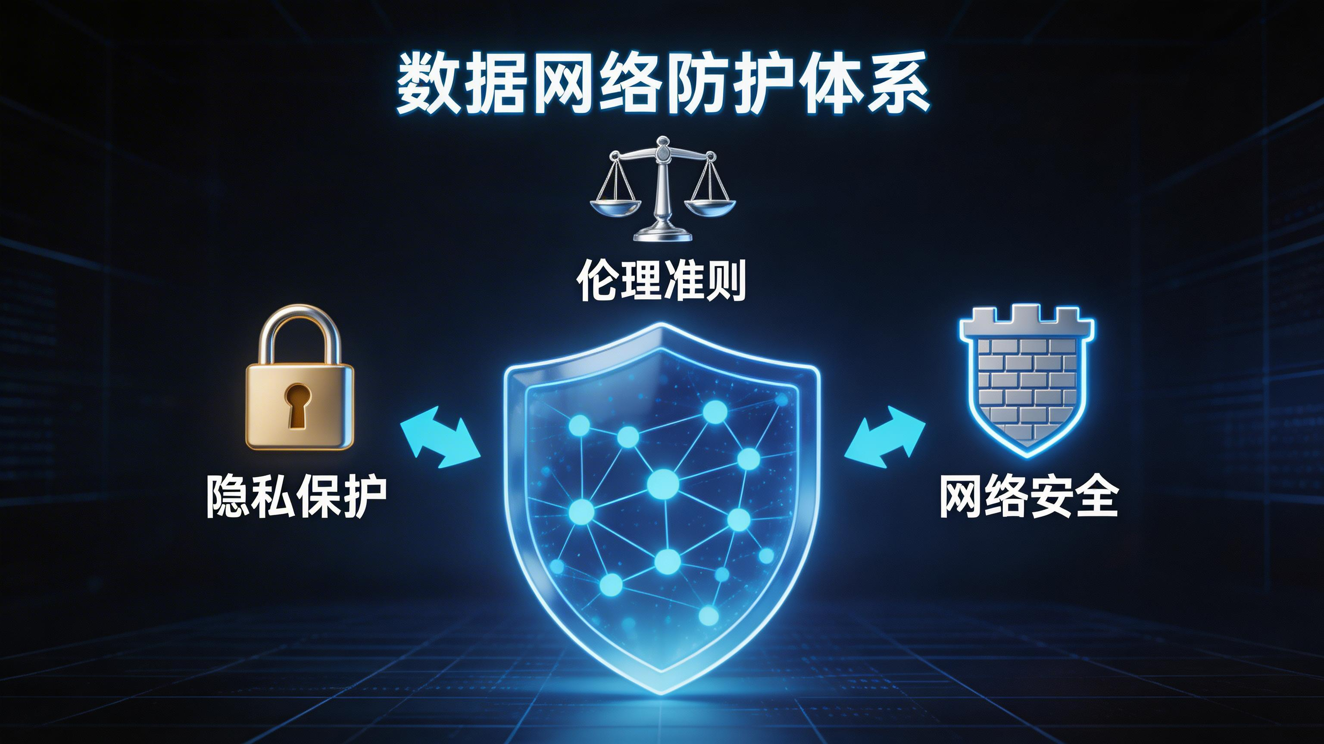
安全、隐私与伦理设计
在工程层面实现负责任的人工智能架构设计
隐私保护技术实现
联邦学习确保数据不动，差异隐私平衡效用
对抗性攻击防御设计
对抗训练增强鲁棒性，构建多层安全边界
图示：负责任AI的系统性防护架构
合规性与伦理工程化
符合GDPR法律要求，确保系统公平透明
Notes:
紧接上一节课我们讨论的 MLOps 持续监控，现在我们要深入探讨一个不可忽视的维度：安全、隐私与伦理。在 AI 工程中，这不再是辅助性的补丁，而是核心架构的一部分。 我们需要在工程层面实现‘负责任的人工智能’。这意味着从架构设计的第一天起，就得考虑如何将伦理原则转化为可落地的技术指标。 首先来看隐私保护。在工程实现上，联邦学习能做到‘数据不动模型动’，有效解决数据孤岛问题；而差异隐私技术则能帮助我们在数据效用和个体隐私泄露风险之间，寻找一个微妙的平衡。 在防御对抗性攻击方面，我们不仅要在训练阶段引入对抗样本来增强模型的鲁棒性，还要在系统外部构建多层安全边界，防止恶意的提示词攻击或数据中毒。 最后，合规性设计是底线。我们的系统必须符合 GDPR 等严苛的法律要求。这要求我们在工程化流程中，加入公平性检测和透明度分析，确保 AI 的决策是可解释且无偏见的。 大家可以看右侧这张防护架构图，它生动地展示了上述技术是如何协同工作的。接下来，我想听听大家对于这种‘设计即安全’理念的看法。

Slide 10
未来趋势与课程总结
课程核心回顾
前沿趋势展望
从数据到部署的工程化思维
全生命周期系统架构设计
大模型工程化 (LLMOps)
端云协同计算架构
成为兼具算法深度与工程广度的AI专家
Notes:
非常精彩的实战演练！看到大家能将前几章学到的数据流水线、模型部署和监控逻辑完美融合到交通系统中，我感到非常欣慰。现在，我们的《人工智能工程设计》课程也到了最后的总结时刻。 回顾这段旅程，我们一再强调的是‘工程化思维’。正如我们在页面上看到的，AI工程绝非简单的模型训练，而是从数据采集到最终部署的全生命周期架构设计。这种从全局出发、关注系统稳健性和可扩展性的视角，正是我们在课程中反复磨炼的核心能力。 展望未来，AI工程化正朝着两个重要方向演进：一是大模型工程化，也就是LLMOps，它对基础设施的自动化和效率提出了更高要求；二是端云协同，这需要我们在架构设计时更精细地权衡算力分布。这些都是大家在未来工作中会遇到的新挑战。 最后，老师对大家寄予厚望。希望各位在未来的职业道路上，不仅能保持对前沿算法的深度钻研，更能拓展工程实践的广度。成为那群既能仰望星空探讨算法，又能脚踏实地构建系统架构的AI专家。很高兴能与大家共同度过这段学习时光！ 在课程结束之际，我想听听大家的感想。经过这十四个章节的学习，哪一个环节让你觉得最具挑战性，或者对你的思维方式改变最大？

